Slide 1
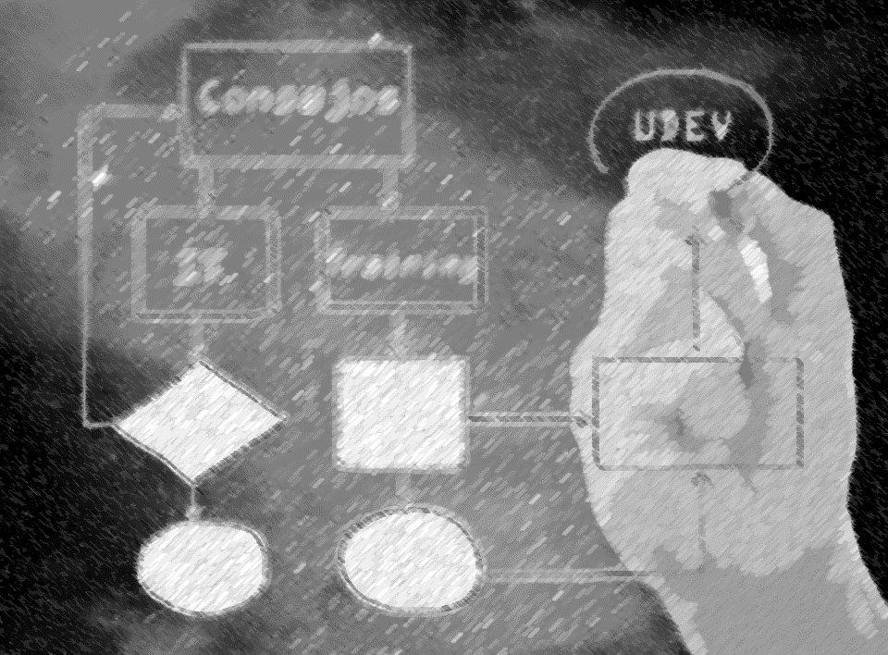

Java 8
Programación Funcional

Slide 2
Introducción

Slide 3
Introducción
Los lenguajes habituales se basan, en mayor o menor medida, en realizar una serie de pasos, en definir lo que las cosas hacen; esto se conoce como programación imperativa. En programación funcional, definiremos más bien lo que las cosas son.

Slide 4
Introducción
El propio nombre nos da una pista de la característica fundamental de este paradigma: se basa fuertemente en un concepto de función algo diferente al que estamos acostumbrados, más cercano al matemático que su contraparte en los lenguajes imperativos.
No hay variables, por lo que estas funciones sólo tratarán con sus valores de entrada y con constantes predefinidas; no tienen más posibilidad de acción.

Slide 5
Características

Slide 6
Transparencia Referencial
Al no haber variables, no hay efectos laterales, es decir, al ejecutar la función (aunque ya hemos visto que el concepto de ejecutar no existe como tal) no cambiará nada fuera del entorno de ésta. Tampoco dependerá para nada de lo que haya en ese entorno. Se dice que una función tiene transparencia referencial si, para un valor de entrada, produce siempre la misma salida. En programación funcional esto es siempre así por definición. Esto permite la…

Slide 7
Evaluación Perezosa (Lazy evaluation)
Para una mente acostumbrada a lo imperativo esto cuesta de entender, así que atención. Al no tener que seguir una serie de órdenes, una tras otra, algunos de los lenguajes funcionales sólo evalúan lo que les es requerido en cada momento.
Esto puede redundar en una ejecución más eficiente y un código más claro y cercano al matemático.

Slide 8
Altísima Abstracción
Los lenguajes funcionales implementan muchísimos mecanismos de abstracción que te hacen la vida muy, muy feliz. Un brutal sistema de tipos de datos, polimorfismo en muchos niveles, y un montón de nuevos conceptos como funciones de orden superior, functores, mónadas… Las inevitables operaciones que no son puramente funcionales, como la entrada/salida o los números aleatorios, quedan envueltos en abstracciones que resuelven la papeleta con elegancia.

Slide 9
Elegancia, legibilidad y flexibilidad
Por lo general, cuanto más abstracto es un lenguaje, más se potencian estas características, por lo que los programas funcionales suelen ser más claros, más concisos y más bellos que sus contrapartidas en lenguajes imperativos. Además, la ausencia de entorno y de estado permite que, si estás leyendo una función, sólo tengas que retener en tu cabeza esa función, sin preocuparte de más. Esto facilita además …

Slide 10
Facilidad para las pruebas y la depuración
Gracias a la transparencia referencial, hacer unit testing en lenguajes imperativos es trivial. Además, el alto nivel hace que los errores lo tengan difícil para esconderse por el código, por lo que suelen salir programas muy fiables.

Slide 11
Java 8 Programación Funcional

Slide 12
Expresiones Lambda
Con la adición de expresiones lambda podemos crear código más conciso y significativo, además de abrir la puerta hacia la programación funcional en Java, en donde las funciones juegan un papel fundamental.

Slide 13
Expresiones Lambda
Funciones como entidades de primer nivel Uno de los conceptos de la programación funcional habla de que las funciones (métodos) sean definidas como entidades de primer nivel, es decir, que puedan aparecer en partes del código donde otras entidades de primer nivel, como valores primitivos u objetos, aparecen. Esto significa poder pasar funciones, en tiempo de ejecución, como valores de variables, valores de retorno o parámetros de otras funciones. Este es un concepto muy poderoso que se puede entender como la posibilidad de pasar comportamiento como valor y es precisamente lo que podemos lograr con la adición de expresiones lambda al lenguaje Java.

Slide 14
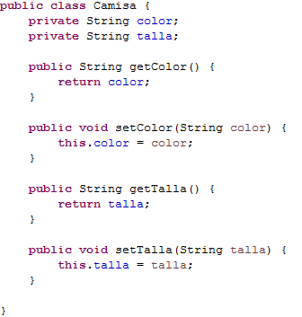
Expresiones Lambda
Paso de comportamiento como valor/parámetro Para entender mejor el concepto de funciones como entidades de primer nivel, analicemos el siguiente caso con ayuda de la clase Camisa definida a continuación:

Slide 15
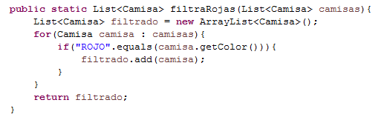
Expresiones Lambda
Se nos solicita obtener un subconjunto de las camisas de color ROJO, para lo cuál podríamos pensar en crear un método como sigue:

Slide 16
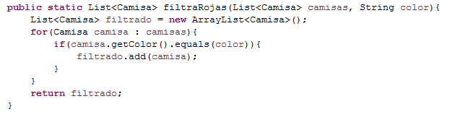
Expresiones Lambda
Pronto sentimos la necesidad de hacer el método más genérico, por lo que adicionamos un segundo parámetro que nos indica el color a filtrar:

Slide 17
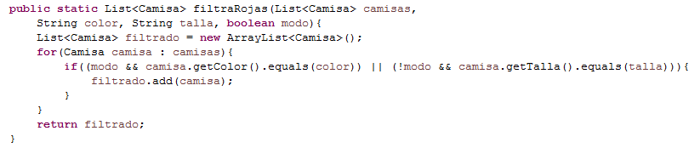
Expresiones Lambda
Pero a medida que los requerimientos crecen, y se nos solicita filtrar por otras características de nuestra clase, podríamos caer en el error de crear métodos como el que sigue, que intenta filtrar el listado basado en alguna de las dos características definidas en nuestra clase Camisa:

Slide 18


Slide 19
¿Es claro que ninguna ha escrito código como el anterior verdad?

Slide 20
Expresiones Lambda
El problema se hace más evidente cuando tenemos más de dos características por las cuales filtrar, el código se vuelve inmanejable y muy difícil de mantener. Pero gracias a la programación orientada a objetos y los patrones de diseño, podríamos crear una solución más genérica basada en una jerarquía y haciendo uso del patrón Estrategia:

Slide 21
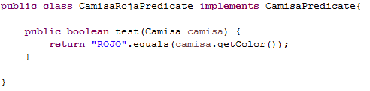
Expresiones Lambda
Con el anterior diseño, ahora podemos encapsular nuestro filtro en un objeto de tipo CamisaPredicate, el cual tiene un método que permitirá establecer si se cumplen o no nuestras condiciones. Veamos algunos ejemplos de las clases concretas que se pueden definir gracias al diseño anterior:

Slide 22
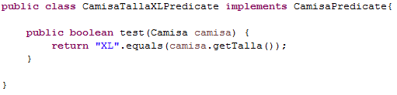
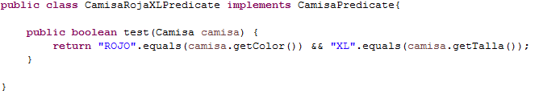
Expresiones Lambda
Y si agregamos más filtros?

Slide 23
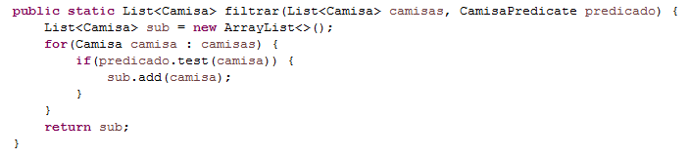
Expresiones Lambda
Y por lo tanto, en nuestro código podemos definir un método que filtre de una manera muy genérica. Nótese que el siguiente método recibe un comportamiento como parámetro (predicado) que le indica cuando adicionar la camisa al subconjunto:

Slide 24
¿Cuál es el inconveniente de esta solución?

Slide 25
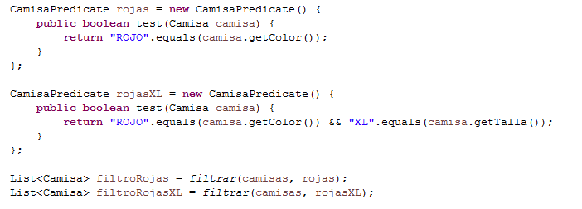
Expresiones Lambda
Algunos podrán argumentar que no es necesario crear tantas clases como filtros sean necesarios, sino que podríamos usar clases anónimas desde nuestros programas cliente y así reducir la cantidad de clases creadas. Esto es cierto y funciona como se puede ver a continuación:

Slide 26
Expresiones Lambda
Algunos podrán argumentar que no es necesario crear tantas clases como filtros sean necesarios, sino que podríamos usar clases anónimas desde nuestros programas cliente y así reducir la cantidad de clases creadas. Esto es cierto y funciona como se puede ver a continuación:

Slide 27
Expresiones Lambda
Aunque esto reduce la cantidad de clases creadas y el paso de comportamiento como parámetro se mantiene, aún se puede detectar mucho código repetido. La evolución del ejemplo anterior, desde nuestros métodos con parámetros para filtrar un listado hasta el paso de comportamiento como parámetro, pero sin código repetido, se muestra a continuación haciendo uso de expresiones lambda:
Lambda

Slide 28
Expresiones Lambda
Por medio de expresiones lambda podemos referenciar métodos anónimos o métodos sin nombre, lo que nos permite escribir código más claro y conciso que cuando usamos clases anónimas. Una expresión lambda se compone de:
Listado de parámetros separados por comas y encerrados en paréntesis, por ejemplo: (a,b).
El símbolo de flecha hacia la derecha: ->
Un cuerpo que puede ser un bloque de código encerrado entre llaves o una sola expresión.

Slide 29
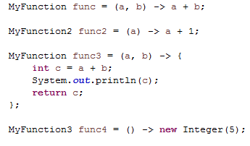
Expresiones Lambda
A continuación algunos ejemplos de expresiones lambda:

Slide 30
Interfaces Funcionales

Slide 31
Interfaces Funcionales
Concepto nuevo en Java SE 8 y que es la base para que podamos escribir expresiones lambda. Una interface funcional se define como una interface que tiene uno y solo un método abstracto y que éste sea diferente a los métodos definidos en java.lang.Object (a saber: equals, hashcode, clone, etc.). La interface puede tener métodos por defecto y estáticos sin que esto afecte su condición de ser interface funcional.

Slide 32

Interfaces Funcionales
Existe una nueva anotación denominada @FunctionalInterface que permite al compilador realizar la validación de que la interface tenga solamente un método abstracto. A continuación se muestra un código que no compilará, debido a que la interface define más de un método abstracto:

Slide 33
Interfaces Funcionales
Java SE 8 define cuatro (4) grandes grupos de interfaces funcionales agrupadas en el paquete java.util.function. A continuación veremos las principales de cada grupo:
java.util.function.Predicate<T>: Define el método +test(T):boolean y es usada para validación de criterios.
java.util.function.Supplier<T>: Define el método +get():T y es usada para la creación de objetos.
java.util.function.Consumer<T>: Define el método +accept(T):void y es usada para consumir métodos del parámetro T, causando posibles efectos secundarios.
java.util.function.Function<T, R>: Define el método +apply(T):R y es usada para convertir de un valor T a otro valor R.

Slide 34
API Stream

Slide 35
API Stream
La API Stream nos permite realizar operaciones de tipo filtro/mapeo/reducción sobre colecciones de datos de forma secuencial o paralela y que su implementación sea transparente para el desarrollador.
Stream se define como una secuencia de elementos que provienen de una fuente que soporta operaciones para el procesamiento de sus datos:
De forma declarativa usando expresiones lambda.
Permitiendo el posible encadenamiento de varias operaciones, con lo que se logra tener un código fácil de leer y con un objetivo claro.
De forma secuencial o paralela (Fork/Join).

Slide 36
Lambda & API Stream
Lambdas y Stream son una combinación muy poderosa que requiere un cambio de paradigma en la forma en la que hemos escrito código Java hasta el momento.

